Slide 1

LANCE INTERNACIONAL S.A. DE C.V.
CURRICULUM MINERO.
PRESENTACION EJECUTIVA.
Alamo 102, Col. Del Prado, Monclova, Coah.
Tel. (866)633-5420, 632-0237; E-mail: lance.internacional@gmail.com
PREPARO : ING. ANGEL EFRAIN RODRIGUEZ ORTIZ – DIRECTOR GENERAL.
MONCLOVA, COAH. 6 DE ABRIL DEL 2026.

Slide 2
ANTECEDENTES:
1.- “LANCE” CUENTA CON DIFERENTES CONCESIONES MINERAS EN EL NORTE DE MEXICO CON SUPERFICIES DEL ORDEN DE 70 MIL HECTÁREAS Y MAS DE 500 MILLONES DE TONELADAS DE RESERVAS DE MINERALES CON CONTENIDOS DE METALES PRECIOSOS: ORO, PLATA Y PLATINOIDES (PALADIO, PLATINO, IRIDIO, RODIO, RUTENIO Y OSMIO).
2.- SE CUENTA CON CONTRATO DE ASOCIACION POR 5 AÑOS (RENOVABLE) CON EMPRESA DE COREA DEL SUR (PLASMA ONE INC.), QUIEN TIENE LA TECNOLOGIA Y EQUIPOS ESPECIALIZADOS PARA PROCESAR A LINGOTES TIPO BULLION Y REALIZAR SU VENTA EN COREA Y JAPÓN. LA PLANTA NUEVA INICIARA PRODUCCIÓN EN 6 MESES.
3.- “LANCE” HARIA LA EXPLOTACION DE MINAS, CONCENTRACIÓN Y EXPORTACION DE 250 TON/MES.
4.- LA CAPACIDAD DE PROCESO Y FUNDICIÓN DE “PLASMA ONE INC.” ES DE 10 TON/DIA, ESPERANDO UNA PRODUCCION DE LINGOTES DE 50 TON/MES.
5.- LOS INGRESOS PROYECTADOS PARA “LANCE” ES DE 2 A 20 MILLONES DE DOLARES/MES, EN FUNCION DE LAS CONCENTRACIONES LOGRADAS EN MEXICO.

Slide 3
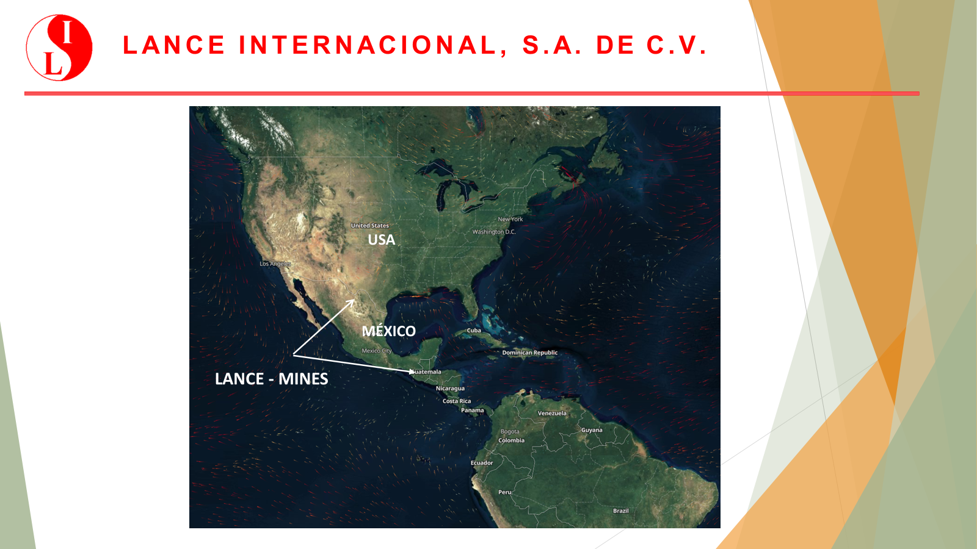

Slide 4
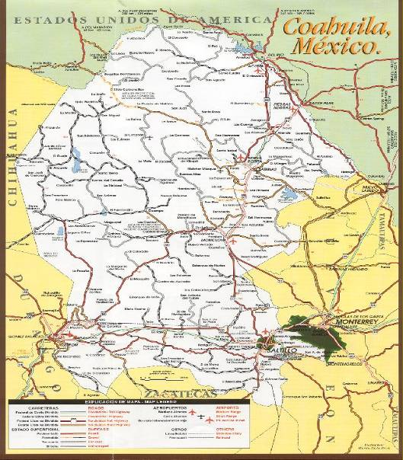
LOCALIZACION DE AREAS MINERAS.
LANCE INTERNACIONAL S.A. DE C.V.
6
5
6
4
3
EL
2
1
10
EL SOL
11
8
12
3

Slide 5
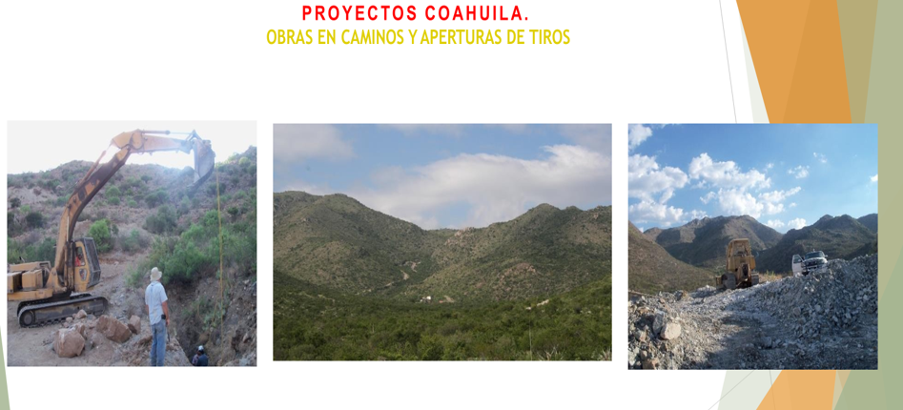
Minnig Sites

Slide 6
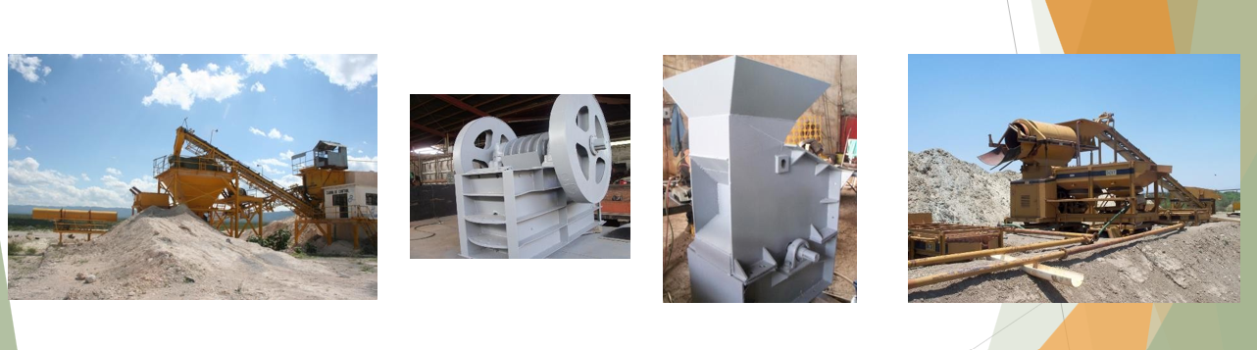
Minning Equipments

Slide 7
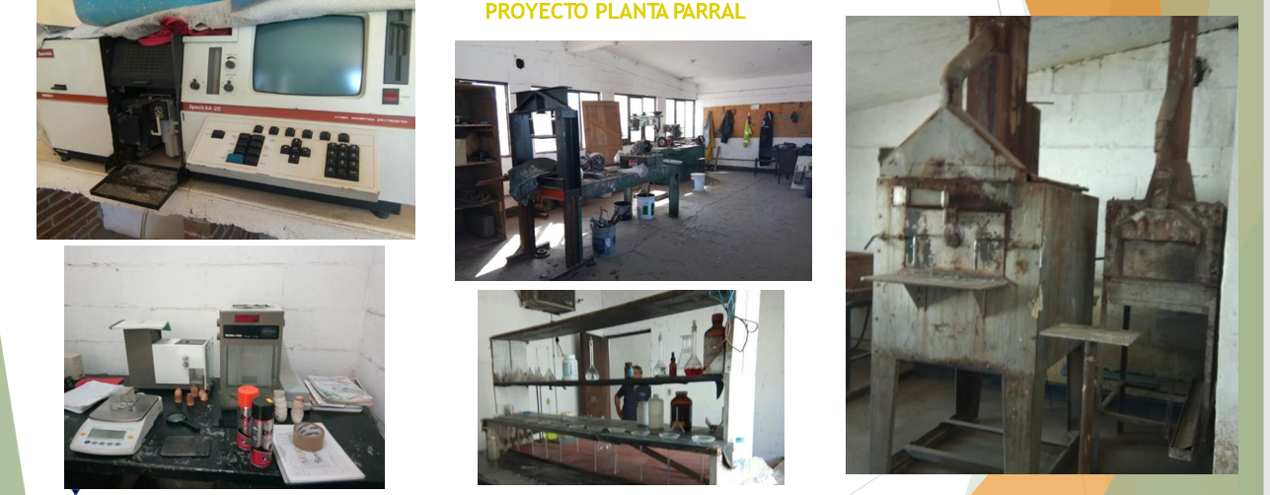
Laboratory Equipments.

Slide 8
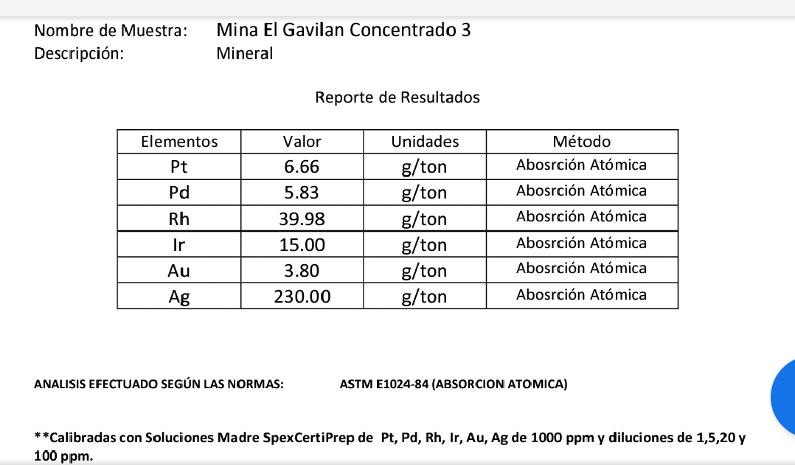
ANALISIS DE MINERAL “MULATOS”
- MULATOS HEAD ORE
- MULATOS

Slide 9
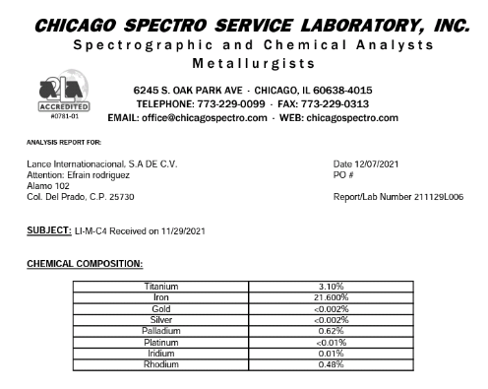
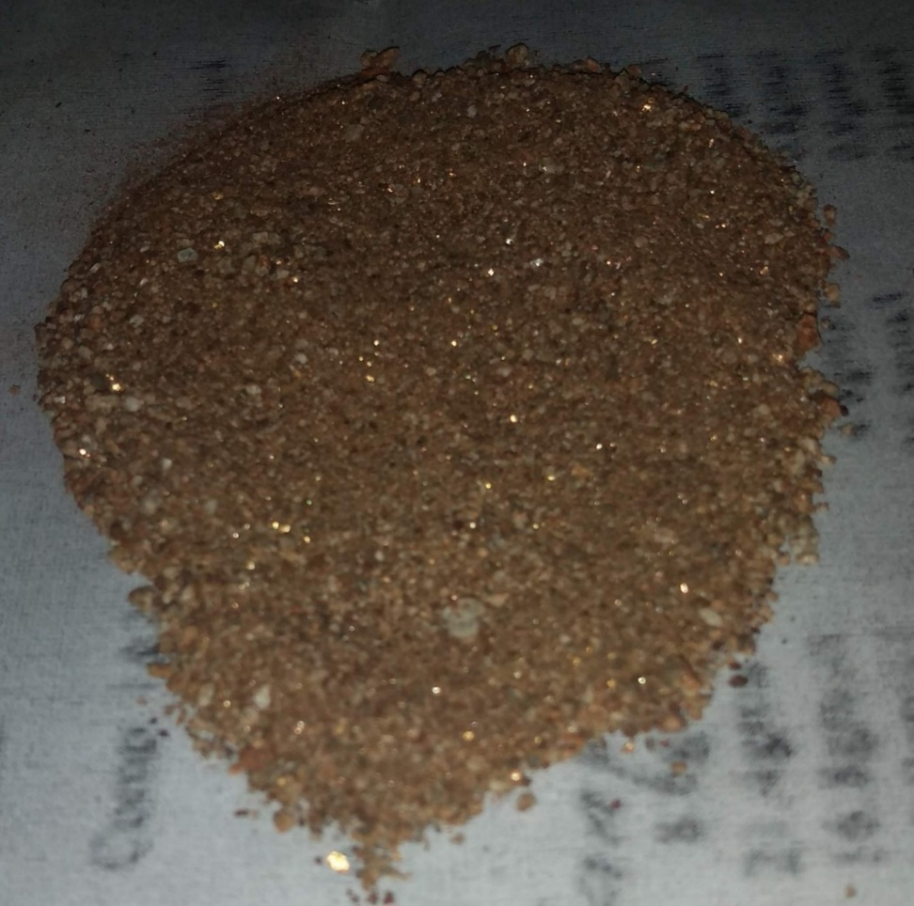
MULATOS CONCENTRATE ASSAYS:
Mulatos - Doré Assay

Slide 10
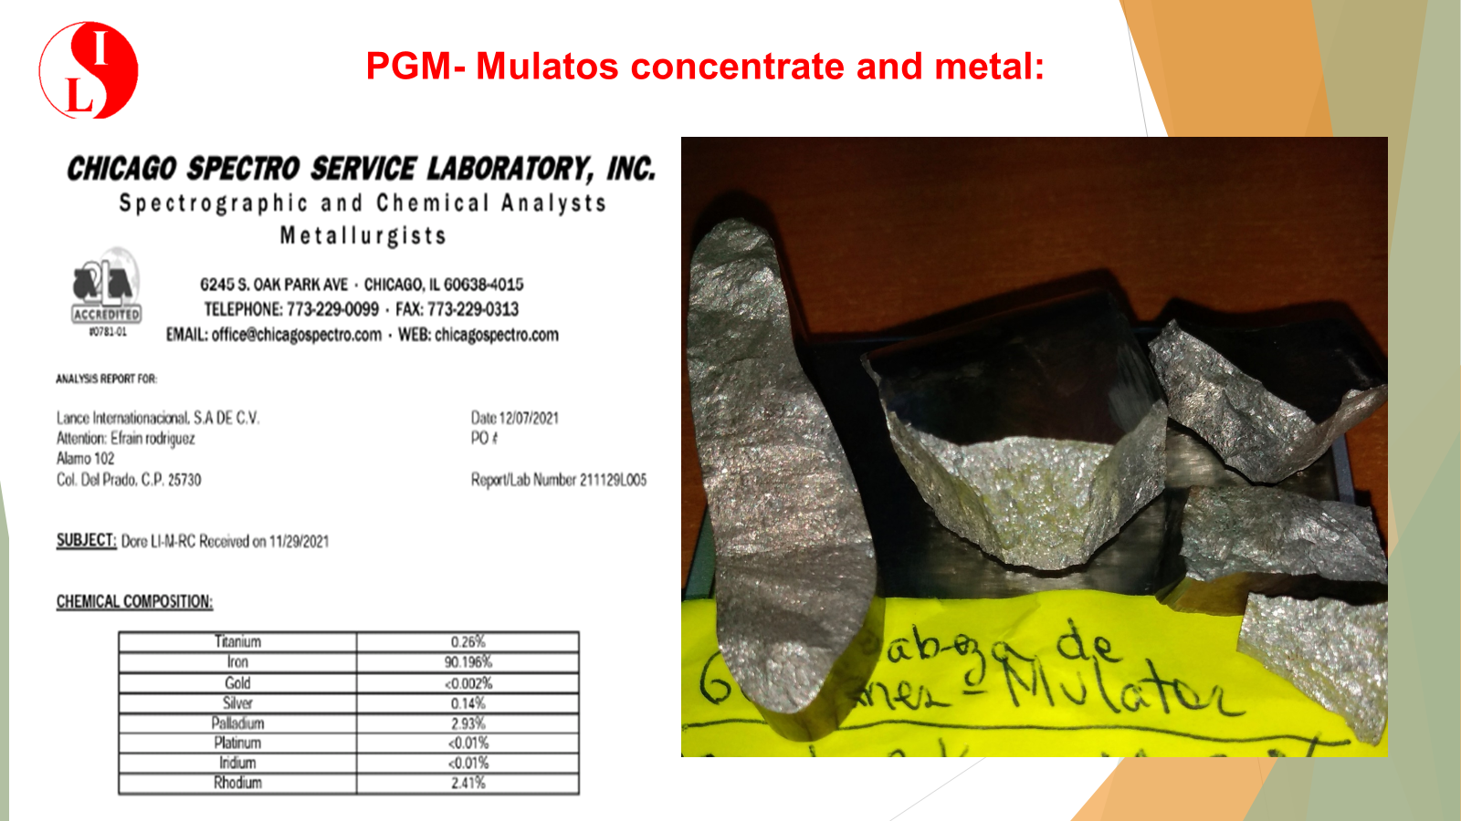

Slide 11
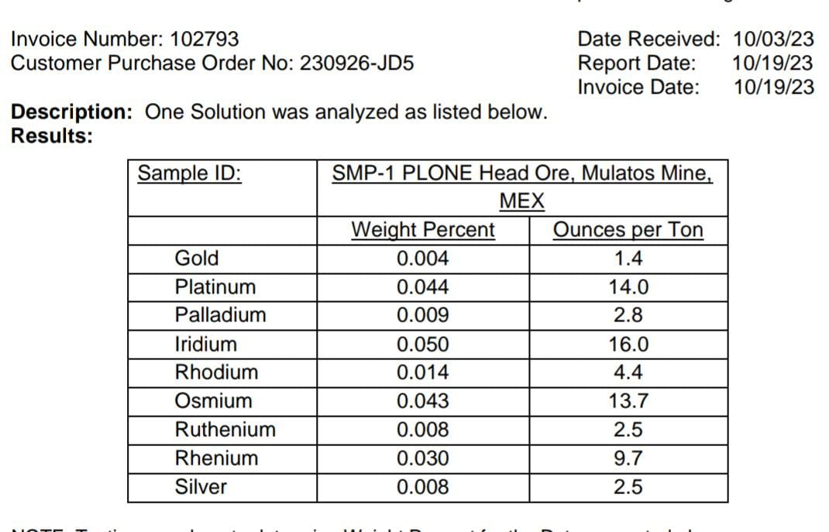
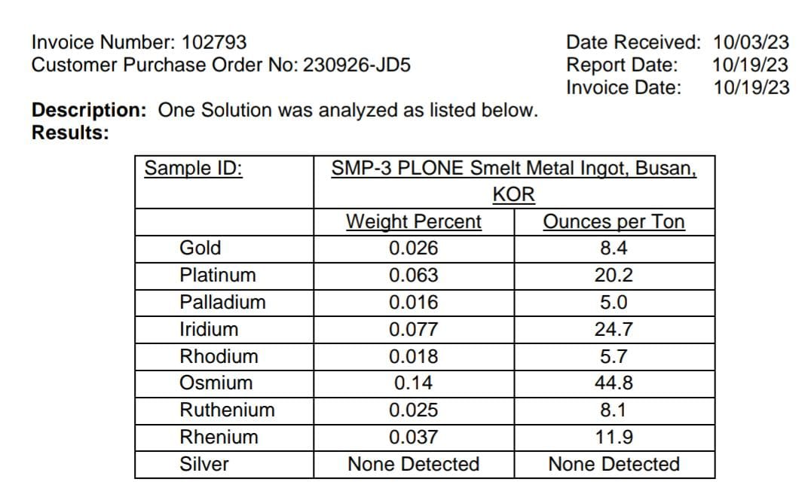
CHEMICAL ASSAYS FROM HEAD ORE AND DIRECTLY SMELTED, FROM A CERTIFIED USA LABORATORY.

Slide 12
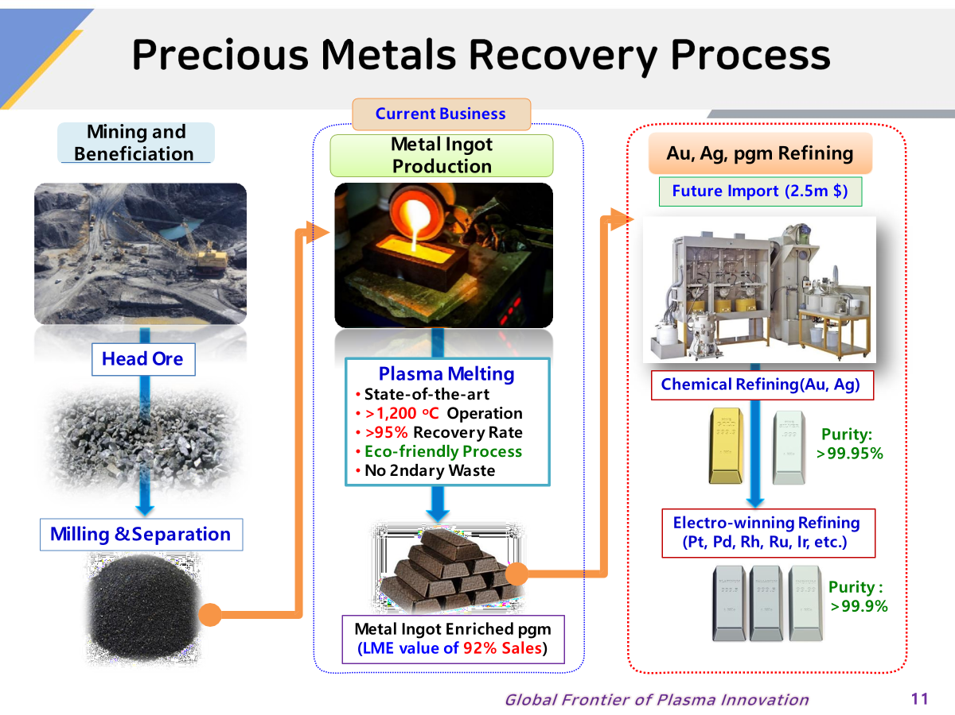

Slide 13
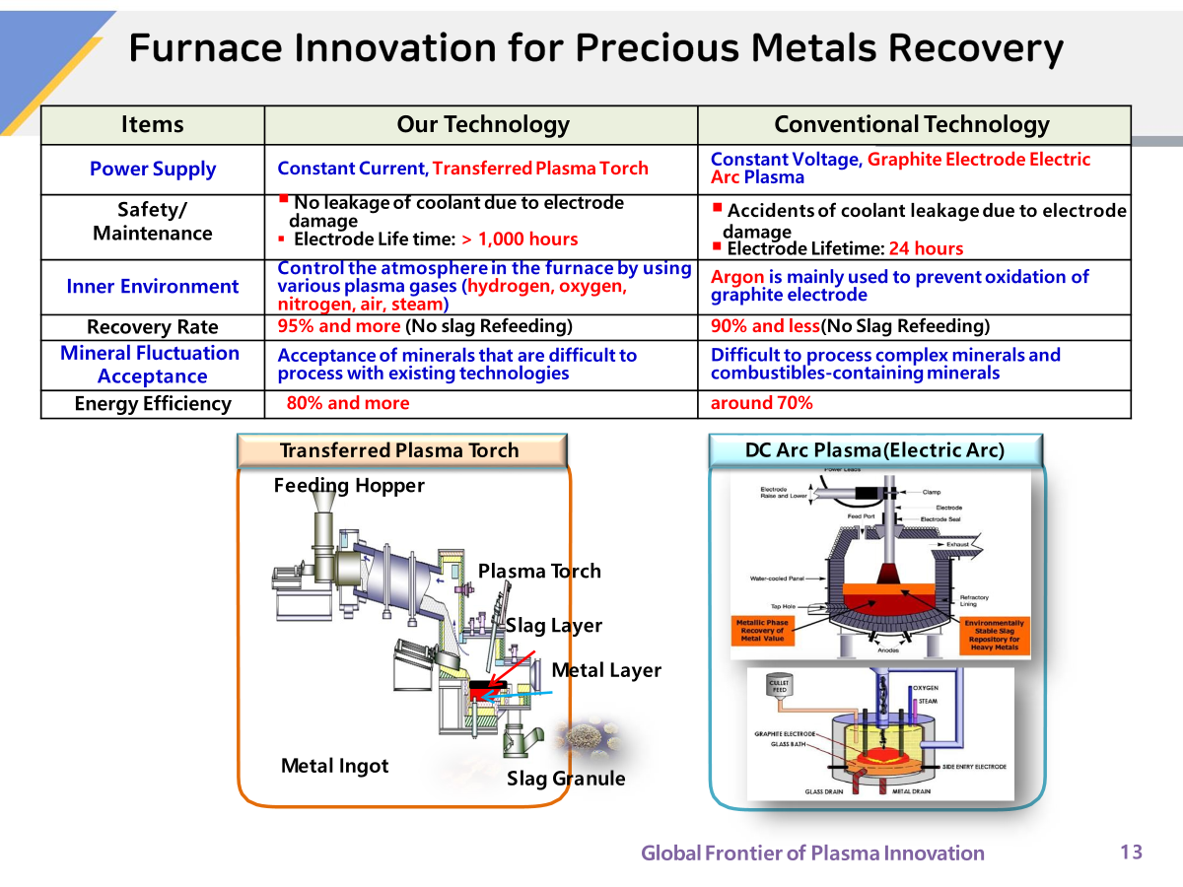

Slide 14
ORGANIGRAMA PLANEADO DE “LANCE INTERNACIONAL”
DIRECTOR GENERAL
ASESORES
CONTRALORIA
DIR. DE FINANZAS Y ADMON.
LABORAL
FISCAL
LEGAL
DIR. EXPLORACIONES
DIR. TECNICO
TECNOLOGIAS
LABORATORIOS
ECOLOGIA Y MEDIO AMBIENTE
DIR. OPERACIONES
PROCESOS
PLANTAS
EQUIPOS
MANTENIMIENTOS

Slide 15
…
CONSORCIO “METALS MEX - LANCE”
ING. ANGEL EFRAIN RODRIGUEZ ORTIZ
LANCE INTERNACIONAL S.A. DE C.V.
lance.internacional@gmail.com
Tel. (866)633-5420, 632-0237

